Slide 1

Föräldramöte
2025-09-25
Notes:
Ta närvaro

Slide 2
Träningar
    Måndag kl. 19:00 -20:30 Torsdag kl. 19:00 - 20:30
Upplägg:
Uppvärmning i korridoren/utomhus – kondition / fys / knäkontroll
Stretch & genomgång av träning
1h träning i hallen kl.19:30-20:30
Avslutar i omklädningsrum med stretch och avslutssnack
Förväntningar:
Är man på träningen, så är man där för att träna.
Inga smycken - tejpade örhängen och svettband över klocka är okej.
Ha med vattenflaska, skor, klubba, glasögon.
Viktigt att komma i tid!
Notes:
Viktigt med stretch och uppvärmning! 29/9 ändrad tid till kl. 18 pga. P11 match.
Viktigt att inte ha brotom hem efter träning – stretch!

Slide 3
Säsongen
5 vs 5
2 lag i olika nivå – P12 lätt och P12/13 lätt
Ca. 2 matcher / helg - kommer att gå på träningsnärvaro när vi kallar till match.
2 aktuella cuper: Hagunda cupen & Storvreta cupen 2-4 jan Avslutningscup med övernattning?
Hjälpa P11 som idag är 8 spelare i sin trupp. Intresse att träna med dem har gått ut i en kallelse. Ändras det under säsongen så säg till oss.
Notes:
Nivåanpassa lite på de olika nivåerna men alla kommer att spela i båda serierna
Träningsnärvaro: Börjar bli stora – ingen träning = ingen match

Slide 4
Spelartruppen
Idag är vi 28 spelare
6 ledare:
Johan – materialansvarig
Sebban – planerar lagindelning inför matcher
Linn – admin laget.se och skickar ut kallelser
Micke – är med mindre denna säsong (ledare i Storvreta dam junior)
Pär
Malin
Notes:
Ledare – utbildningar, skickar in utdrag ur belastningsregistret inför varje säsong, möten med BBK minst 2ggr/år
Målvakt – bekostar skydd själv, får ytter tröja, byxor och hjälm från föreningen (har skyddssaker nu till 2 målvakter men kan bli tvingade att lämna in)

Slide 5
laget.se
Vår kanal ut till er föräldrar
Information och kallelser
Snabb/viktig info kan även komma via sms. Varje gång man skriver i Gästbok/sms skickas mail/sms ut till alla föräldrar - använd med sunt förnuft.
Tipsar om att prenumerera på kalendern - ser då matcher och träningar direkt i er kalender i mobilen.

Slide 6
Kallelser
Viktigt att svara ja eller nej på matchkallelser - kallar in nästa spelare på listan om ”nej tack”. En obesvarad kallelse betyder ”nej tack” och det kallas in en ersättare – vänligen respektera tiden för att svara på kallelsen!
Viktigt att svara på kallelser till träningar - Vi ledare kan planera träningar bättre och anpassa övningar till antal spelare samt dela in i jämna lag i förväg.
Kallelse är öppen till träningsstart, ändra svar där om man blir sjuk.
Notes:
Har man skadat sig/något annat som gör att man inte kan /vill träna. Ta kontakt med oss ledare så att vi vet.
Viktigt att veta om någon är på väg till träning, att den kommer fram- Vårt ansvar

Slide 7
Avgift
Avgifter måste vara betalda innan första match 4/10 för att bli kallad! Licens och försäkring.
BBK medlemskap – 200:-/spelare alt. 400:-/familj
Spelaravgift – 920:- /spelare
Fakturor kommer på mail via Billogram och kan ses i appen. Kolla skräpposten om ni saknar faktura.
BBK håller på att ansluta sig till Fritidskortet – där kan man få 500:-/barn för fritidsaktiviteter. Samarbete med bl.a. folkhälsomyndigheten, försäkringskassan och E-hälsomyndigheten.
Finns en fond i föreningen om det är någon familj som inte kan bekosta avgifterna. Behöver man ekonomisk hjälp kontaktar man styrelsen, och behöver inte gå via tränarna.

Slide 8

Klubbhuset
BBK-medlem har 15% rabatt på Klubbhuset – uppge BBK i kassan eller björklinge15 om ni beställer online
Under Klubbshop hittar man rabatterade produkter med klubbtryck

Slide 9
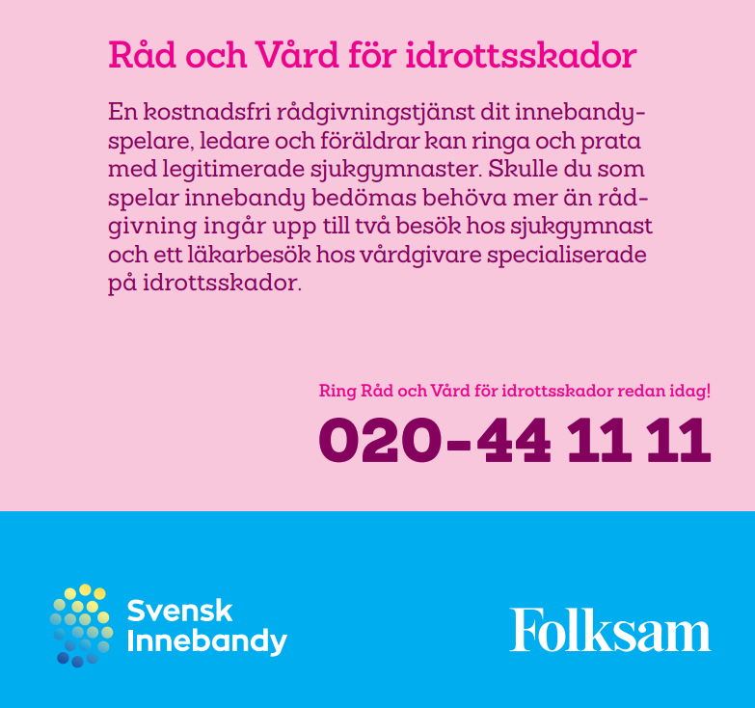
Notes:
Försäkrade via spelaravgift via Folksam

Slide 10
Försäljningar
Bingolottokalender kostar 100:- (50:- går till klubben) Kan man sälja fler går hela förtjänsten tilllagkassan!
Bingolotto uppesittarkväll - Förtjänst till tilllagkassan, brukar ger bra tillskott till lagkassan! Skickar ut förfrågan om antal och typ.
Sportlotten?
3 st/barn eller 5 st/familj (Äldsta barn tar 3st)
Notes:
Ideelförening – är man medlem räknar man med att föräldrar hjälper till med svara på kallelser, försäljningar och arbetspass.
Vi måste arbeta som ett team (föräldrarteam)

Slide 11
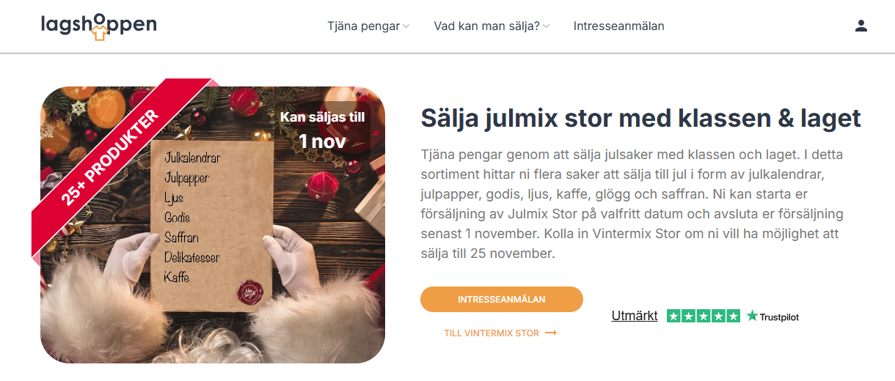
Försäljningar
Egna försäljningar till ev. övernattnings-cup i vår?
Då gäller det att alla bidrar till försäljningen!
Alt. att alla betalar för sig själva – en bestämd summa samlas in till lagkassan.
Ett förslag är lagshoppen.se

Slide 12
Arbetspass
Sargvakt på IFU (3 st föräldrar i entré och filma matchen. 2 spelare i varje hörn (8st). Schema kommer
Kiosk & Matchvärd – vi får tilldelat pass av styrelsen. Schema kommer. Matchvärds uppgift – hämta/lämna kassa & nycklar hos Malin i styrelsen!
Sekretariat – ansvarar vi för våra egna matcher
VIKTIGT om man inte kan jobba sitt pass, eget ansvar att byta med någon annan förälder. Meddela bytet till lagföräldrar.
Instruktioner finns på laget.se /dokument/arbetspass säsong24/25
De spelare som spelar match med P11 kommer att få arbetspass även där

Slide 13

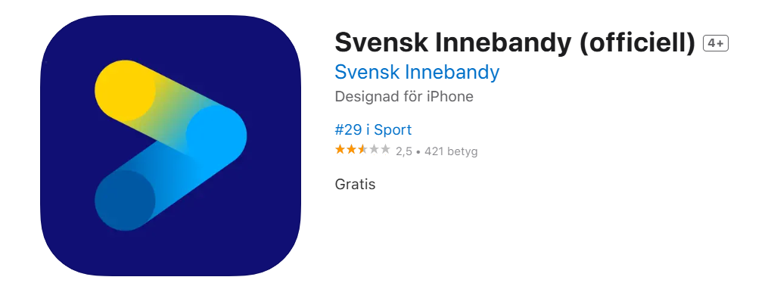
Sekretariat
Registrera under match
Mål, utvisningar, resultat
Se resultat direkt i appen

Slide 14
Lagföräldrar
2 st
Försäljningar – hämta, dela ut, samla in pengar
Schema över arbetspass - vi kommer inte kunna tillgodo se att man jobbar ett pass där ens barn spelar. Passen får vi av styrelsen, vissa pass är när vi inte har match.
Notes:
Noas mamma Fia och Arnes mamma Lina

Slide 15
Instagram
Följ oss på:
bjorklingebk_p12

Slide 16
Övrigt
Tips om skor som är framtagna för innebandy och utformande för att minska risken för skador. För mjuka skor ger obalans i fotleder och knän vid snabba riktningsändringar. Samt ofta hala och glider.
Kolla över klubblängd
Spelarutvecklingsdagar v.44 (29&30 okt kl. 9-15) 800:-/spelare Anmälan via Upplandsinnebandyförbund.
Byte av shorts, ta med på träning så byter ni hos Johan.
Sponsering?
Mer?
Notes:
Info styrelsen – behövs mer folk
Skjuts – vart ska man skriva för att nå ut? Gästbok! – sen skriver man ut sitt mobilnummer så kan man göra upp privat?

